Slide 1
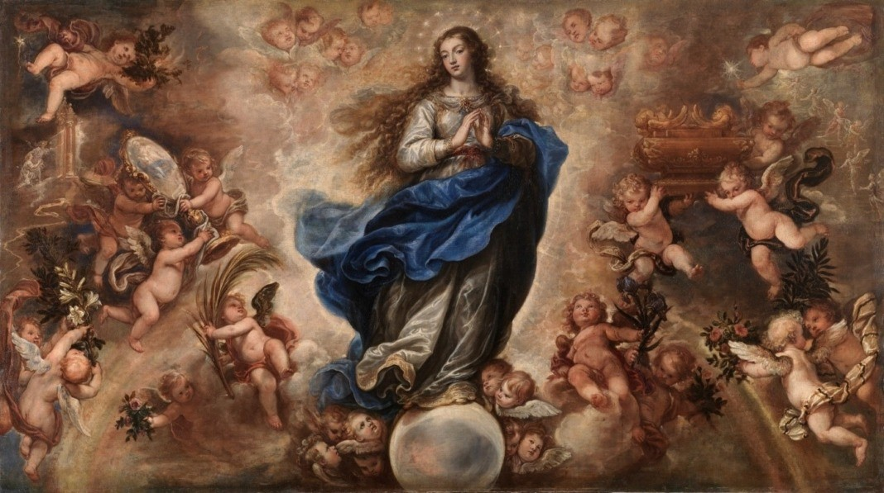
SOLENIDADE DA IMACULADA CONCEIÇÃO DA BEM-AVENTURADA VIRGEM MARIA

Slide 2
ENTRADA
DE ALEGRIA VIBREI NO SENHOR,
POIS VESTIU-ME COM SUA JUSTIÇA,
ADORNOU-ME COM JÓIAS BONITAS,
COMO ESPOSA DO REI ME ELEVOU.

Slide 3
ENTRADA
1. TRANSBORDA O MEU CORAÇÃO
EM BELOS VERSOS AO REI,
UM POEMA, UMA CANÇÃO
COM A LÍNGUA ESCREVEREI.
DE TODOS ÉS O MAIS BELO,
A GRAÇA DESABROCHOU
EM TEU SEMBLANTE, EM TEUS LÁBIOS
PRA SEMPRE DEUS TE ABENÇOOU.

Slide 4
ENTRADA
DE ALEGRIA VIBREI NO SENHOR,
POIS VESTIU-ME COM SUA JUSTIÇA,
ADORNOU-ME COM JÓIAS BONITAS,
COMO ESPOSA DO REI ME ELEVOU.

Slide 5
ENTRADA
2. VALENTE, FORTE, HERÓI.
PELA VERDADE A LUTAR,
A JUSTIÇA A DEFENDER,
VITORIOSO TU SERÁS.
LUTAS COM ARMA E PODER,
O INIMIGO A CORRER,
ETERNO É O TEU TRONO,
Ó DEUS, É RETIDÃO PARA VALER!

Slide 6
ENTRADA
DE ALEGRIA VIBREI NO SENHOR,
POIS VESTIU-ME COM SUA JUSTIÇA,
ADORNOU-ME COM JÓIAS BONITAS,
COMO ESPOSA DO REI ME ELEVOU.

Slide 7
ENTRADA
PRINCESAS SÃO TUAS DAMAS,
A MÃE-RAINHA LÁ ESTÁ,
TODA DE OURO ADORNADA,
À SUA DIREITA A POUSAR.
ESCUTA, Ó FILHA, ATENÇÃO!
O REI DE TI SE ENCANTOU,
ESQUECE OS TEUS, A TUA CASA,
ADORA O REI, O TEU SENHOR!

Slide 9
ATO PENITENCIAL
CONFESSO A DEUSTODO-PODEROSO
E A VÓS, IRMÃOS E IRMÃS
QUE PEQUEI MUITAS VEZES POR PENSAMENTOS
PALAVRAS, ATOS E OMISSÕES
POR MINHA CULPA, MINHA CULPA, MINHA TÃO GRANDE CULPA

Slide 10
ATO PENITENCIAL
E PEÇO A VIRGEM MARIA
AOS ANJOS E SANTOS
E A VÓS, IRMÃOS E IRMÃS
QUE ROGUEIS POR MIM A DEUS, NOSSO SENHOR

Slide 12
HINO DE LOUVOR
GLÓRIA, GLÓRIA, GLÓRIA A DEUS
GLÓRIA A DEUS NAS ALTURAS (2X)
E PAZ NA TERRA AOS HOMENS POR ELE AMADOS
SENHOR DEUS, REI DOS CÉUS, DEUS PAI TODO PODEROSO

Slide 13
HINO DE LOUVOR
NÓS VOS LOUVAMOS, NÓS VOS BENDIZEMOS
NÓS VOS ADORAMOS, NÓS VOS GLORIFICAMOS
NÓS VOS DAMOS GRAÇAS, POR VOSSA IMENSA GLÓRIA.

Slide 14
HINO DE LOUVOR
GLÓRIA, GLÓRIA, GLÓRIA A DEUS
GLÓRIA A DEUS NAS ALTURAS (3X)
SENHOR JESUS CRISTO, FILHO UNIGÊNITO
SENHOR DEUS, CORDEIRO DE DEUS, FILHO DE DEUS PAI

Slide 15
HINO DE LOUVOR
VÓS QUE TIRAIS O PECADO DO MUNDO
TENDE PIEDADE DE NÓS
VÓS QUE TIRAIS O PECADO DO MUNDO, ACOLHEI A NOSSA SÚPLICA
VÓS QUE ESTAIS À DIREITA DO PAI,
TENDE PIEDADE DE NÓS

Slide 16
HINO DE LOUVOR
GLÓRIA, GLÓRIA, GLÓRIA A DEUS
GLÓRIA A DEUS NAS ALTURAS (3X)
SÓ VÓS SOIS O SANTO, SÓ VÓS O SENHOR,
SÓ VÓS O ALTÍSSIMO, JESUS CRISTO,
COM O ESPÍRITO SANTO NA GLÓRIA DE DEUS PAI.

Slide 17
HINO DE LOUVOR
GLÓRIA, GLÓRIA, GLÓRIA A DEUS
GLÓRIA A DEUS NAS ALTURAS (3X)
AMÉM

Slide 19
SALMO RESPONSORIAL
CANTAI AO SENHOR DEUS UM CANTO NOVO, PORQUE ELE FEZ PRODÍGIOS!

Slide 21
ACLAMAÇÃO
ALELUIA, ALELUIA, ALELUIA
MARIA, ALEGRA-TE, Ó CHEIA DE GRAÇA, O SENHOR É CONTIGO!
ALELUIA, ALELUIA, ALELUIA

Slide 23
APRESENTAÇÃO DAS OFERENDAS
AVE MARIA, CHEIA DE GRAÇA, O SENHOR ESTÁ CONTIGO.
BENDITA ÉS TU ENTRE AS MULHERES, ALELUIA!

Slide 24
APRESENTAÇÃO DAS OFERENDAS
FAVORECESTES, Ó SENHOR, A VOSSA TERRA, *
LIBERTASTES OS CATIVOS DE JACÓ. R.

Slide 25
APRESENTAÇÃO DAS OFERENDAS
AVE MARIA, CHEIA DE GRAÇA, O SENHOR ESTÁ CONTIGO.
BENDITA ÉS TU ENTRE AS MULHERES, ALELUIA!

Slide 26
APRESENTAÇÃO DAS OFERENDAS
A VERDADE E O AMOR SE ENCONTRARÃO, * A JUSTIÇA E A PAZ SE ABRAÇARÃO; R.

Slide 27
APRESENTAÇÃO DAS OFERENDAS
AVE MARIA, CHEIA DE GRAÇA, O SENHOR ESTÁ CONTIGO.
BENDITA ÉS TU ENTRE AS MULHERES, ALELUIA!

Slide 28
APRESENTAÇÃO DAS OFERENDAS
DA TERRA BROTARÁ A FIDELIDADE, *
E A JUSTIÇA OLHARÁ DOS ALTOS CÉUS.

Slide 29
APRESENTAÇÃO DAS OFERENDAS
AVE MARIA, CHEIA DE GRAÇA, O SENHOR ESTÁ CONTIGO.
BENDITA ÉS TU ENTRE AS MULHERES, ALELUIA!

Slide 30
APRESENTAÇÃO DAS OFERENDAS
O SENHOR NOS DARÁ TUDO O QUE É BOM,*
E A NOSSA TERRA NOS DARÁ SUAS COLHEITAS; R.

Slide 32
SANTO
SANTO, SANTO, SANTO
SENHOR, DEUS DO UNIVERSO
O CÉU E A TERRA PROCLAMAM A VOSSA GLÓRIA
HOSANA NAS ALTURAS (2X)

Slide 33
SANTO
BENDITO O QUE VEM EM NOME DO SENHOR.
HOSANA NAS ALTURAS (2X)

Slide 35
COMUNHÃO
TODAS AS GERAÇÕES ME CHAMARÃO BEM-AVENTURADA,
PORQUE O PODEROSO FEZ EM MIM GRANDES COISAS.

Slide 36
COMUNHÃO
A MINH'ALMA ENGRANDECE O SENHOR E SE ALEGROU O MEU ESPÍRITO EM DEUS, MEU SALVADOR;
SEU AMOR, DE GERAÇÃO EM GERAÇÃO, CHEGA A TODOS QUE O RESPEITAM;

Slide 37
COMUNHÃO
TODAS AS GERAÇÕES ME CHAMARÃO BEM-AVENTURADA,
PORQUE O PODEROSO FEZ EM MIM GRANDES COISAS.

Slide 38
COMUNHÃO
A MINH'ALMA ENGRANDECE O SENHOR E SE ALEGROU O MEU ESPÍRITO EM DEUS, MEU SALVADOR;
SEU AMOR, DE GERAÇÃO EM GERAÇÃO, CHEGA A TODOS QUE O RESPEITAM;

Slide 39
COMUNHÃO
TODAS AS GERAÇÕES ME CHAMARÃO BEM-AVENTURADA,
PORQUE O PODEROSO FEZ EM MIM GRANDES COISAS.

Slide 40
COMUNHÃO
DEMONSTROU O PODER DE SEU BRAÇO, DISPERSOU OS ORGULHOSOS.
DERRUBOU OS PODEROSOS DE SEUS TRONOS E OS HUMILDES EXALTOU!

Slide 41
COMUNHÃO
TODAS AS GERAÇÕES ME CHAMARÃO BEM-AVENTURADA,
PORQUE O PODEROSO FEZ EM MIM GRANDES COISAS.

Slide 42
COMUNHÃO
E BENS SACIOU OS FAMINTOS, E DESPEDIU, SEM NADA OS RICOS.
ACOLHEU ISRAEL, SEU SERVIDOR, FIEL AO SEU AMOR

Slide 44
PÓS-COMUNHÃO
SALVE RAINHA, MÃE DE DEUS, ÉS SENHORA NOSSA MÃE
NOSSA DOÇURA, NOSSA LUZ, DOCE VIRGEM MARIA
NÓS A TI CLAMAMOS, FILHOS EXILADOS
NÓS A TI VOLTAMOS NOSSO OLHAR CONFIANTE

Slide 45
PÓS-COMUNHÃO
VOLTA PARA NÓS Ó MÃE, TEU SEMBLANTE DE AMOR
DAI-NOS TEU JESUS Ó MÃE, QUANDO A NOITE PASSAR
SALVE RAINHA, MÃE DE DEUS, ÉS AUXÍLIO DO CRISTÃO
Ó MÃE CLEMENTE, MÃE PIEDOSA, DOCE VIRGEM MARIA

Slide 47
FINAL
IMACULADA MARIA DE DEUS,
CORAÇÃO POBRE ACOLHENDO JESUS.
IMACULADA MARIA DO POVO,
MÃE DOS AFLITOS QUE ESTÃO JUNTO À CRUZ.

Slide 48
FINAL
1. UM CORAÇÃO QUE ERA SIM PARA A VIDA,
UM CORAÇÃO QUE ERA SIM PARA O IRMÃO.
UM CORAÇÃO QUE ERA SIM PARA DEUS:
REINO DE DEUS RENOVANDO ESTE CHÃO.

